Slide 1





Slide 2


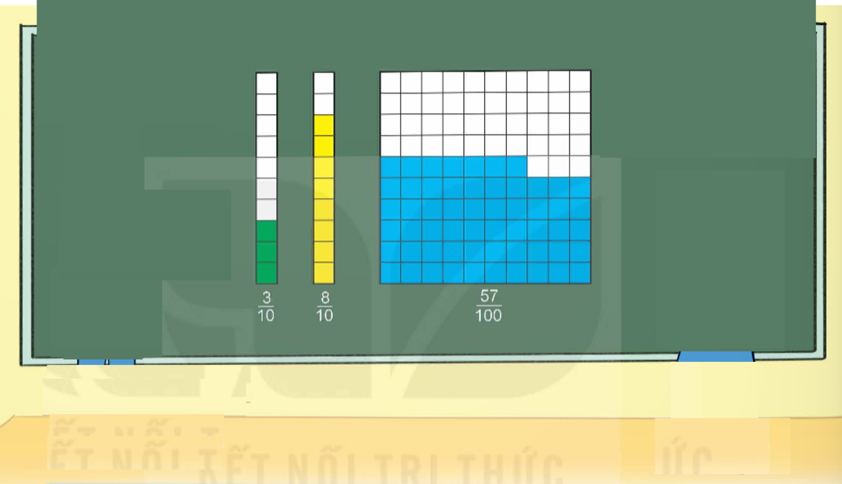


Đây là các phân số chỉ phần đã tô màu của mỗi hình.
Các phân số này có mẫu số là 10, 100

Slide 3

$$\frac{3}{10}; \frac{8}{10};\frac{57}{100} là những phân số thập phân$$

Slide 4

$$\frac{15}{10}; \frac{126}{100};\frac{351}{1 000};\frac{1 537}{1 000},…. .$$

Slide 5

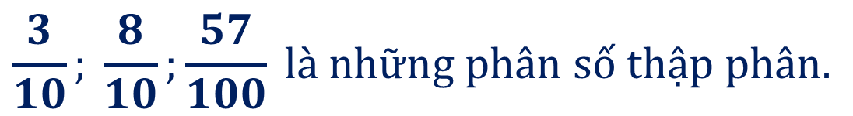
Các phân số thập phân có mẫu số là 10, 100, 1000, …
$$\frac{3}{10}; \frac{8}{10};\frac{57}{100} là những phân số thập phân.$$
$$\frac{15}{10}; \frac{126}{100};\frac{351}{1 000};\frac{1 537}{1 000},…. . cũng là những phân số thập phân.$$

Slide 6








https://www.canva.com/design/DAGv7FFFFq4/qSDBzYLu9PiTZ9SlzqThpQ/edit?utm_content=DAGv7FFFFq4&utm_campaign=designshare&utm_medium=link2&utm_source=sharebutton

